Slide 1
Nagy szoftverinfrastruktúra feletti inkrementális modell-analízis
Csikós Donát

Slide 2
Komplex szoftverrendszerek
Motiváció

Slide 3
Kiindulás: bejövő függőségek
service.jar
Nem tudni, kik használják: kit érint a változtatás?
public class Service {
public void serve(String in){}
}
public class Service {
public void serve(){}
}
Metódushívás => függőség.
Az összes „bejövő függőséget”
Szoftver tároló
client.jar
public class Client {
public void doWork() {
Service s = getService();
s.serve();
}
}

Slide 4
Komplex szoftverrendszerek fejlesztése
Nagyszámú szoftver, bonyolult függőségek.
Nagy rendelkezésre állás.
Hibajavítás, új funkció.
Elvárás: ráépülő szoftverekben ne okozzon hibát (smooth upgrades).
Megoldás: Bejövő függőségek ismerete.
Elkészített eszköz segítségével lekérdezhető.

Slide 5
Bejövő függőségek explicit lekérdezése
Az elkészült eszköz

Slide 6

Architektúra
Lekérdezés a forráskódból.
Eclipse IDE
Lekérdezések
Lekérdezés kezdeményezése.
Eredmények megjelenítése.
Kliens plugin
Fejlesztő
Összes vizsgálandó jar egy központi tárolóban.
Kapcsolat: RMI interfészen
Függőségi analízis
Interfész az adatokhoz
Bináris tároló
Szerver
Függőségi adatbázis
Jar állományok struktúrája + függőségei

Slide 7
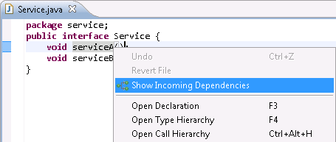
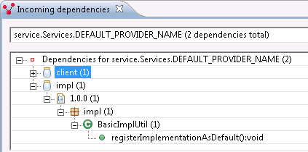
Lekérdezések
Lekérdezés futtatása:
Elem kiválasztása a szerkesztőben.
Elem nevének feloldása.
Lekérdezés küldése.
Az eredmény:
A kiválasztott elem bejövő függőségei.

Slide 8
Architektúra
Eclipse IDE
Lekérdezések
Kliens plugin
Fejlesztő
Függőségi modell szinkronizáció
Forráskód modell szinkronizáció
Bináris tároló
Szerver
Függőségi adatbázis

Slide 9
Inkrementális modell-lekérdezésEK
Az eszköz Kiegészítése

Slide 10
Modell-lekérdezések
EMF-IncQuery technológia:
Deklaratív, inkrementális modell-lekérdezések.
Lekérdezés = gráfminta.
EMF példánymodellek felett.
Cél:
Függőségi viszonyok azonnali megjelenítése.
Forráskód és függőségi adatbázis összekapcsolása.
Mi változott meg a workspace-ben?
Milyen hatással van a ráépülő projektekre?

Slide 11
Az architektúra kiegészítése
Eclipse IDE
Lekérdezések
Modell-lekérdezések
Kliens plugin
Fejlesztő
Függőségi modell szinkronizáció
Forráskód modell szinkronizáció
Explicit lekérdezés megmarad.
Modellek => EMF-IncQuery.
Valós idejű kiértékelés.
Eclise projekteket leíró EMF példánymodell.
Inkrementális karbantartás.
Tömörített EMF példánymodell
Automatikus kiértékelés (mentéskor)
Az összes elemre!
Bináris tároló
Szerver
Függőségi adatbázis

Slide 12
A modell-lekérdezések
Query explorer eredmény ide?

Slide 13
A rendszer teljesítménye
Teljesítményanalízis

Slide 14
A függőségek feltérképezése
Függőségi viszonyok felderítése: ~0,5sec/jar.
Explicit lekérdezés ideje 1 elemre: ~200ms
EMF példánymodell mérete:
Teljes ~600MiB.
Tömörített: 88MiB.

Slide 15
Modell-lekérdezések
Kiértékelés 1 változtatás esetén: ~1ms az összes elemre.

Slide 16
Eredmények és távlati célok
Eredmények

Slide 17
Eredmények
Eszköz java szoftverek függőségeinek feltárására.
Nagy mennyiségű bináris feldolgozása és lekérdezése.
Kiterjesztés: valós idejű függőségek megjelenítése Eclipse-ben.
A rendszer jelenleg éles használatban van.
CERN Controls Systems.
~1300 Java projekt, 24/7 üzemidő.
Adatgyűjtés, monitorozás, alarm system, stb.

Slide 18
További célok
Jobb felhasználói felület integráció.
Kiterjeszés C/C++ szoftverekre.
Lekérdezés-alapú metrikák érvényesítése.
Szélesebb körű függőségek felderítése.

